Slide 1
ANADOLU SELÇUKLU DEVRİ HAMAMLARI
Ali Osman Uysal

Slide 2
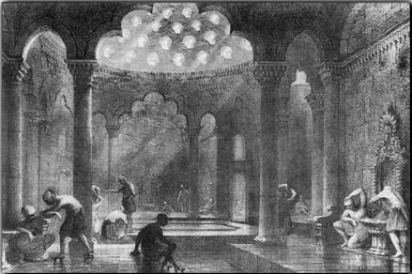
ROMA HAMAMI BÖLÜMLERİ
-Apoditerium (soyunmalık)
-Frigidarium (soğukluk)
-tepidarium (kuru ılıklık)
-caldarium (nemli sıcaklık)
-sudatorium (buhar banyosu)
-hypocaustum (cehennemlik)
TÜRK HAMAMI BÖLÜMLERİ
-Soyunmalık (câmekân)
-Aralık
-ılıklık
-sıcaklık
-halvet hücreleri
-su deposu
-külhan
-cehennemlik

Slide 3
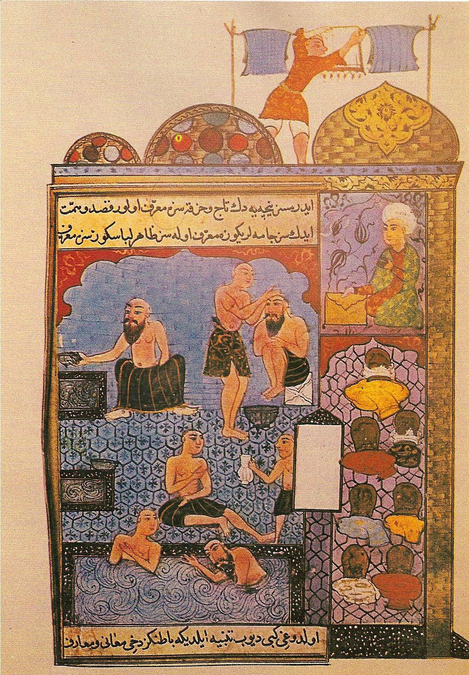
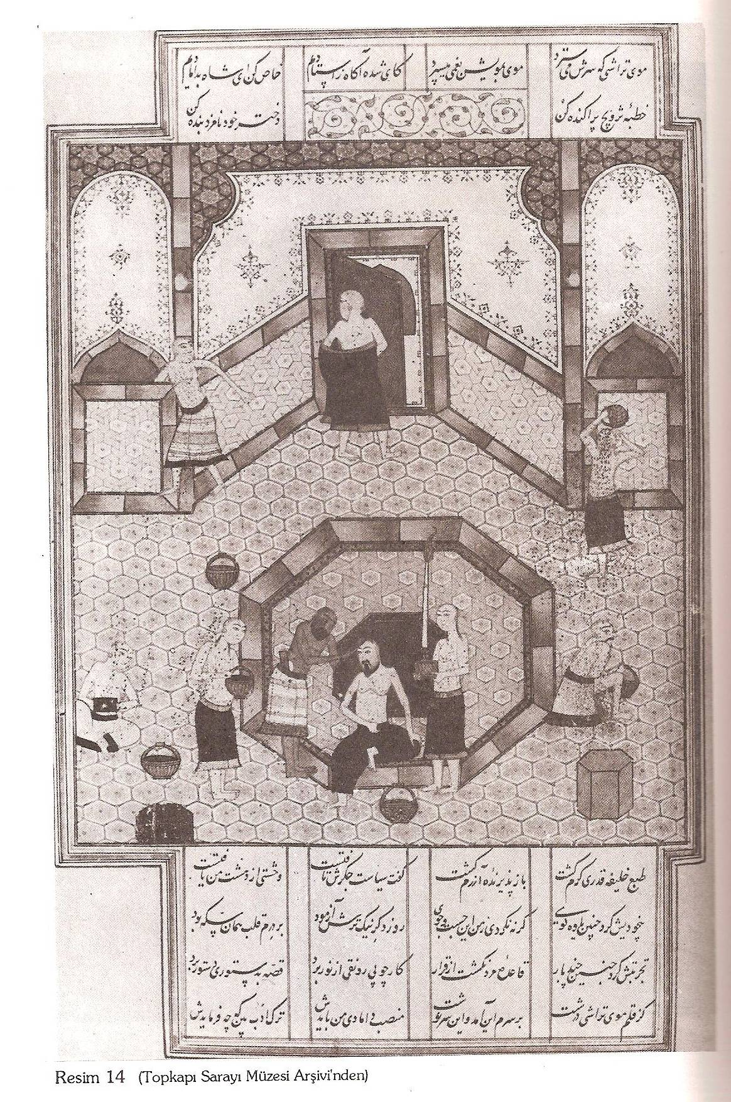

Slide 4
Selçuklu devri su yapıları:
HAMAMLAR
Genel olarak işlev bakımından
üç grupta toplanırlar:
1-Halk hamamları
2-Özel hamamlar (saray,
Köşk ve konak hamamları)
3-Kaplıca,ılıca yapıları
Semavi Eyice’ye göre
Türk Hamam tipolojisi

Slide 5
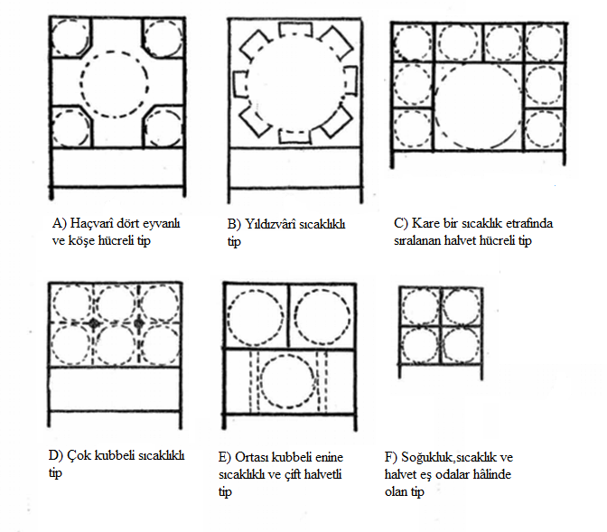
SEMAVİ EYİCE’NİN TÜRK HAMAM TİPOLOJİSİ

Slide 6
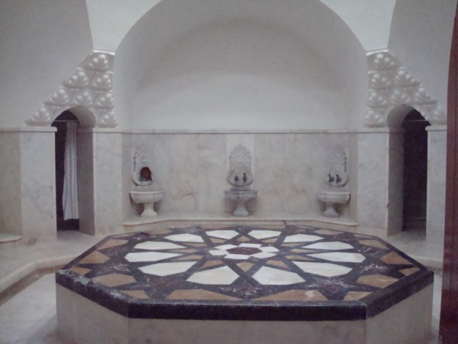
Göbek taşı, kurnalar ve musluklar

Slide 7
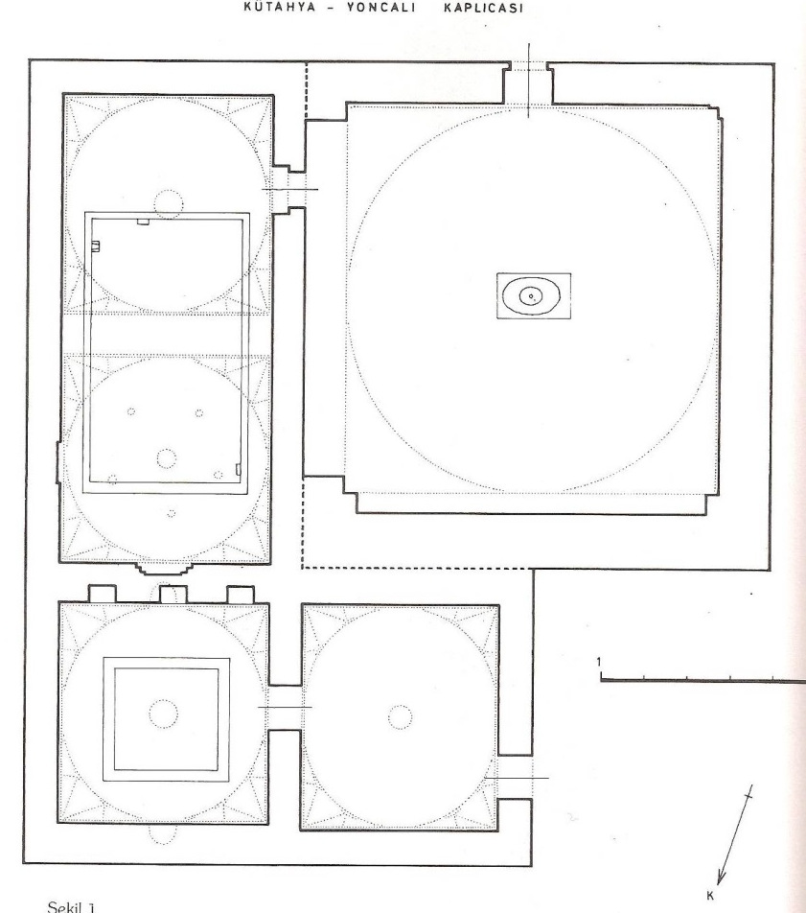
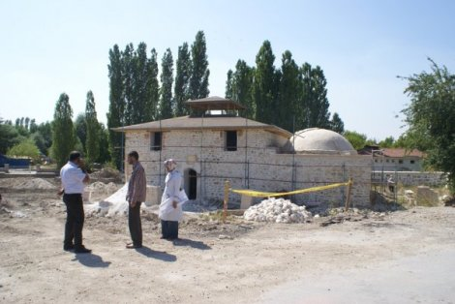
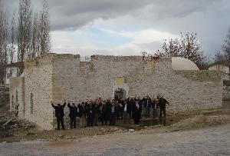
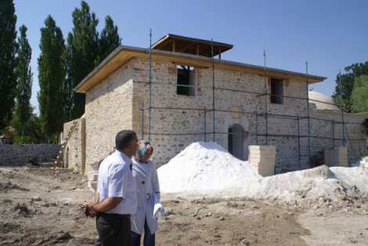
Kütahya Yoncalı Kaplıcası (1233)
I.Keykubad devrinde Gülmüş Hanım
Tarafından yaptırılmıştır. Küçük boyutlu
Bir çifte kaplıcadır.

Slide 8
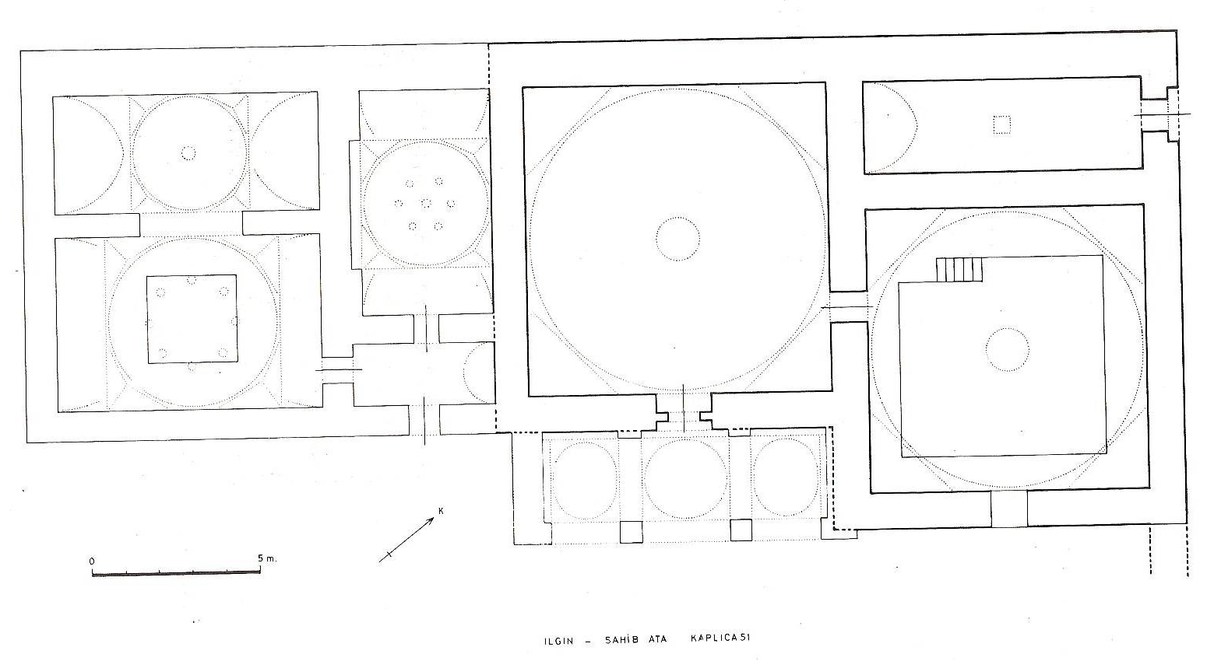
Ilgın (Ab-ı germ) kaplıcası, ilk önce I. Keykubad devrinde 1236 yılında
Cemaleddin tarafından inşa edilmiş; sonra 1267’de,
Sahip Ata Fahreddin Ali tarafından ihya edilmiştir. Mimar kaluyan.
Güney batı tarafta yer alan
Ve şimdi erkekler kısmı olan bölüm sonradan eklenmiştir. Eski kısmın önündeki
Revak da sonradan olabilir.

Slide 9
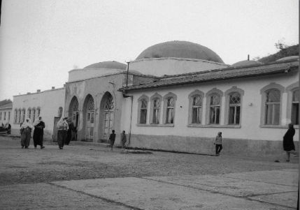
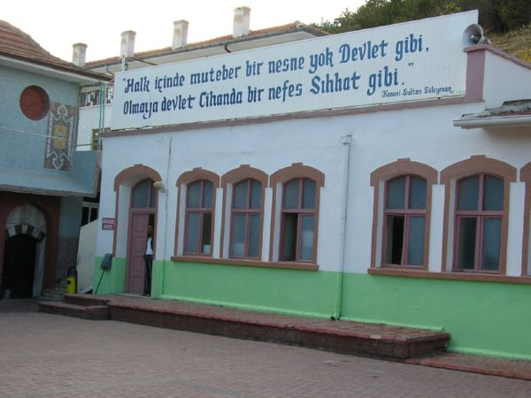

Slide 10
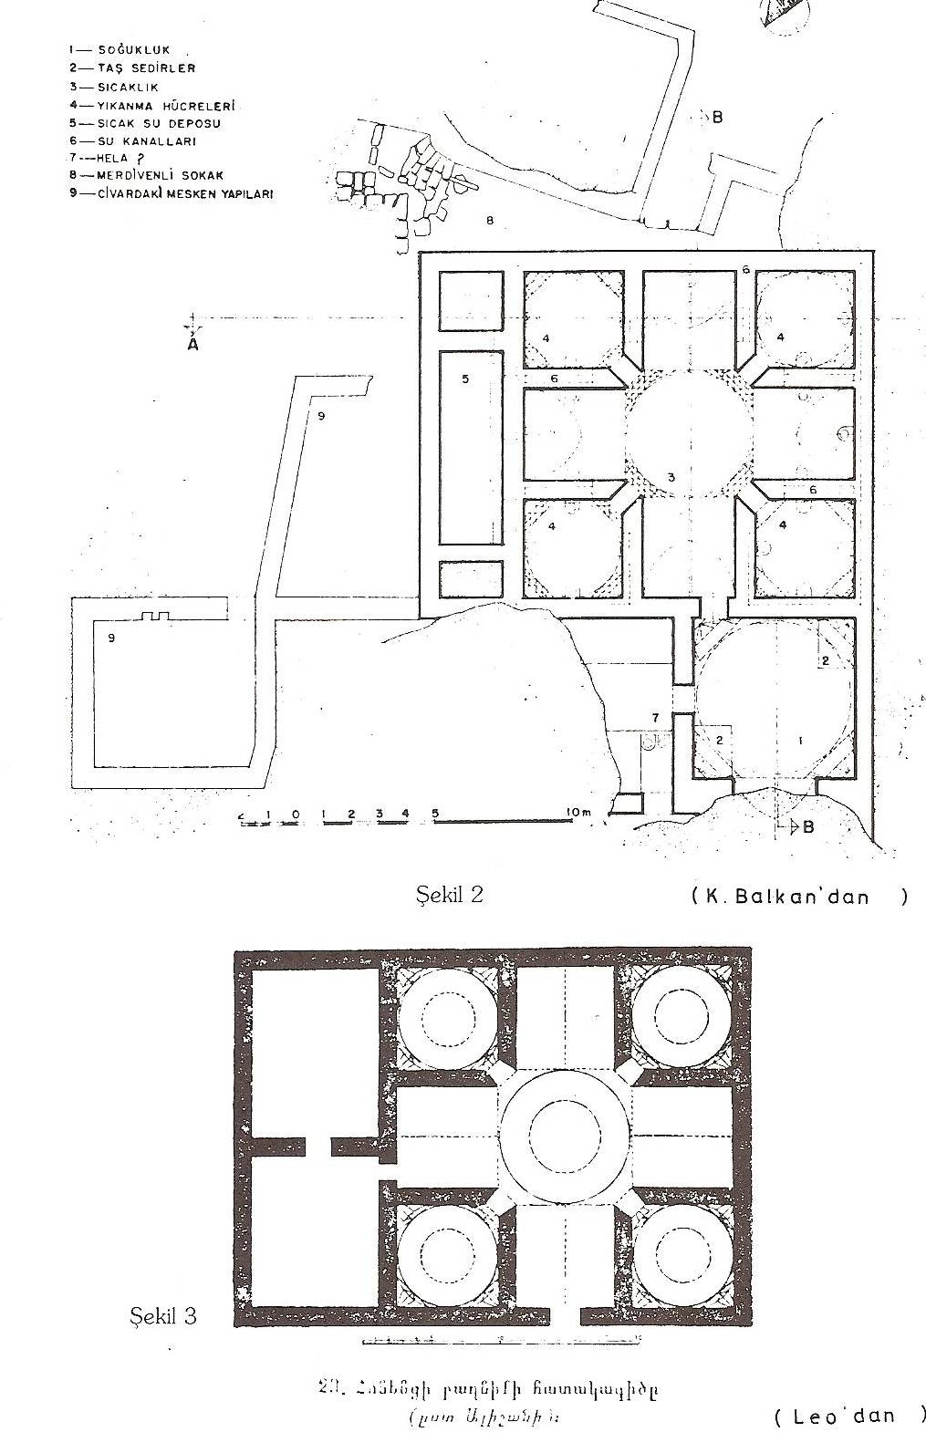
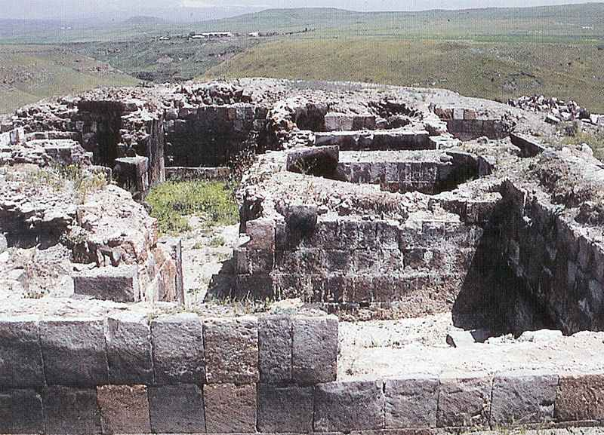
Kars- Ani Selçuklu Hamamı (11.yy. ikinci yarısı)
Menuçehr tarafından Alparslan zamanında yaptırıldığı
kabul ediliyor.

Slide 11
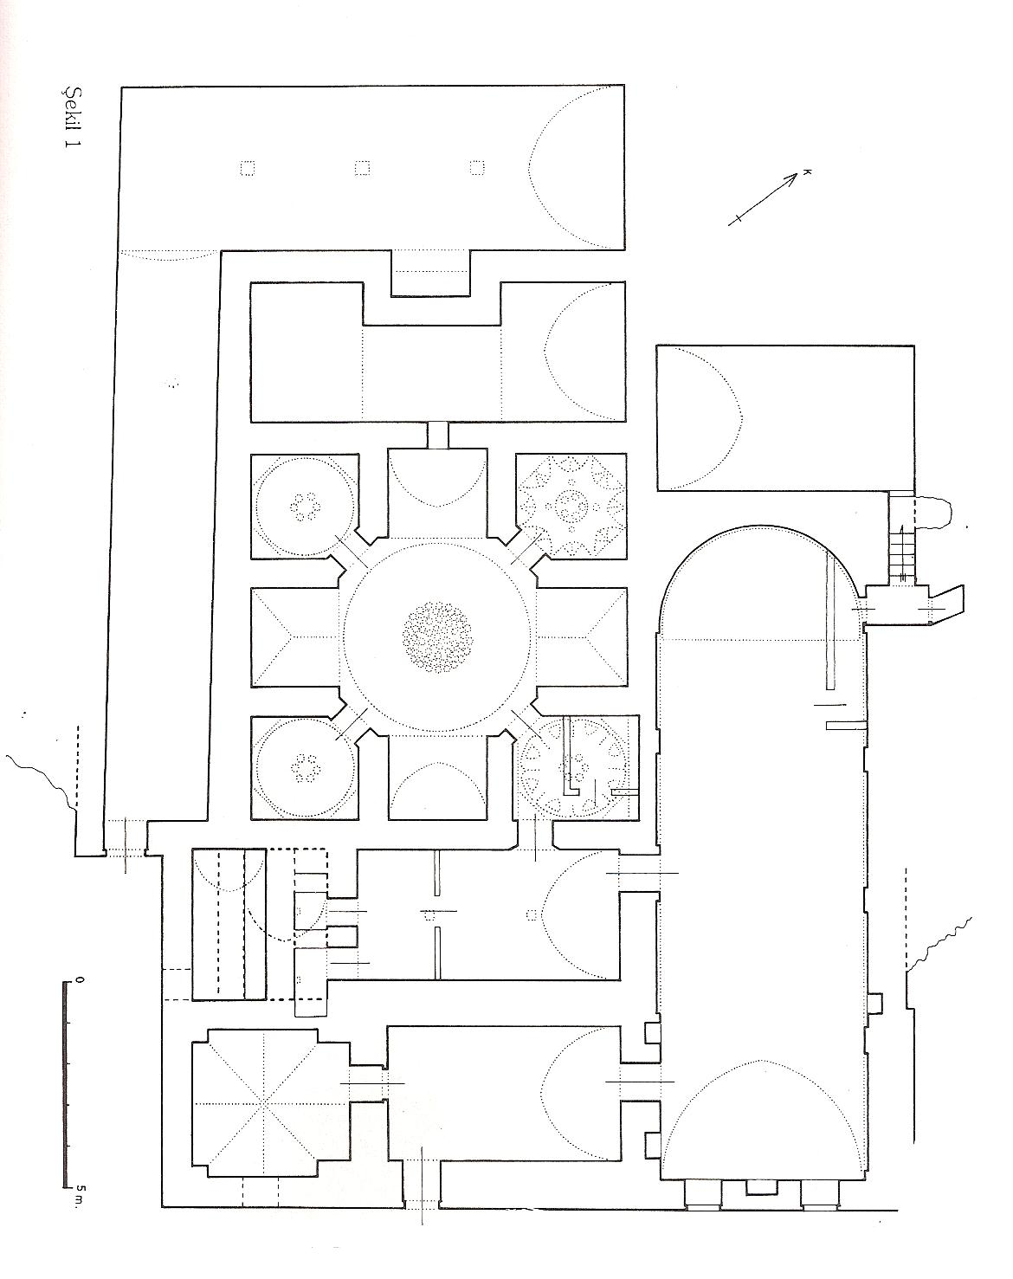
Mardin Sitti Radviyye Hamamı (1176-1185 arasında)
(Artuklu Necmeddin Alpî’nin hanımı
Sitti Radviyye tarafından yaptırılmıştır.

Slide 12
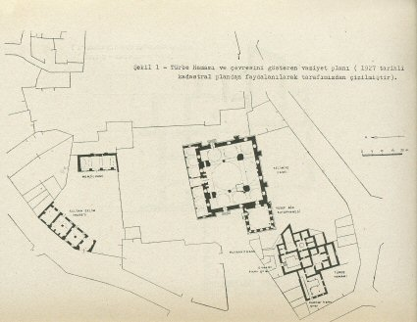
Konya Türbe Hamamı ve çevresi

Slide 13
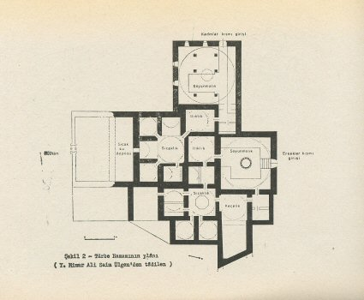
TÜRBE HAMAMI, XIII.yy
Mevlana dergahı civarında imiş, 1955 yılında yıktırılmış.

Slide 14
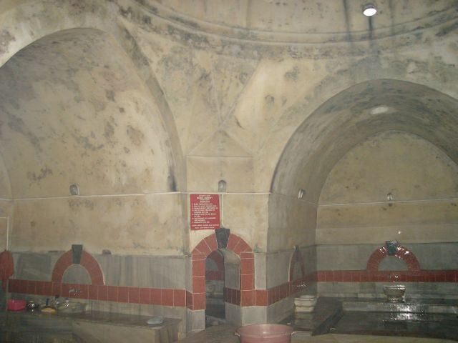
Kayseri Huand Hatun Külliyesi

Slide 15
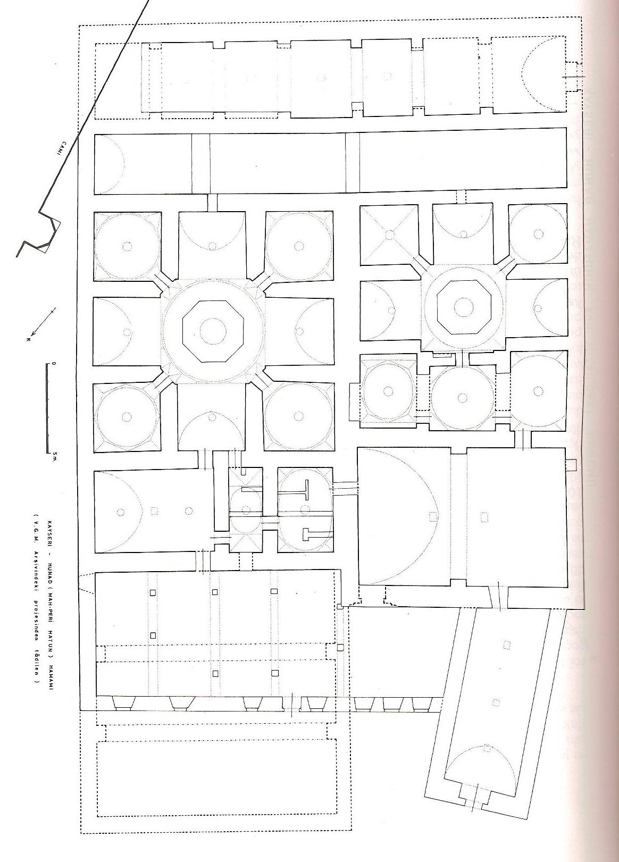
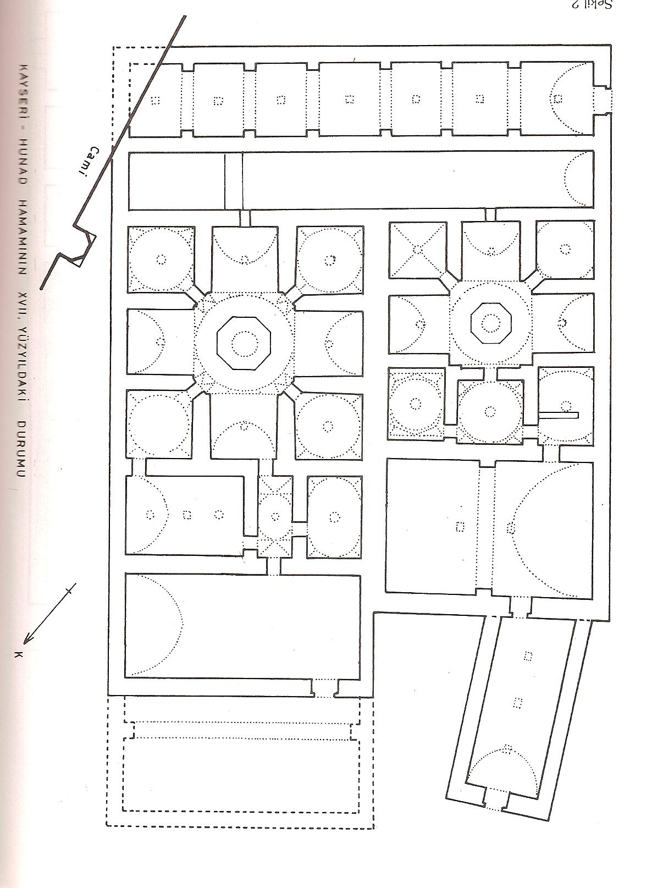
Kayseri Huand Hatun hamamı
17.yy.daki durumu
Hamamın şimdiki planı

Slide 16
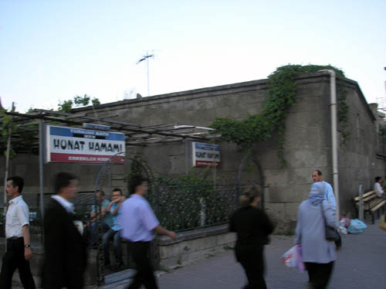
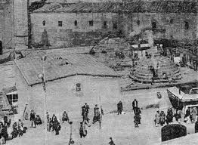
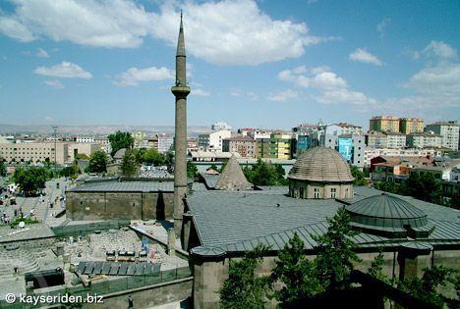

Slide 17
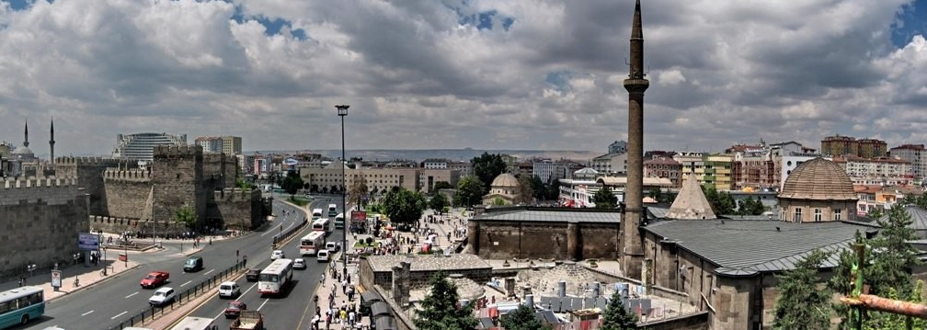

Slide 18
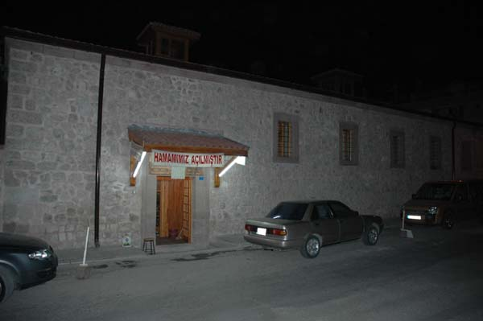
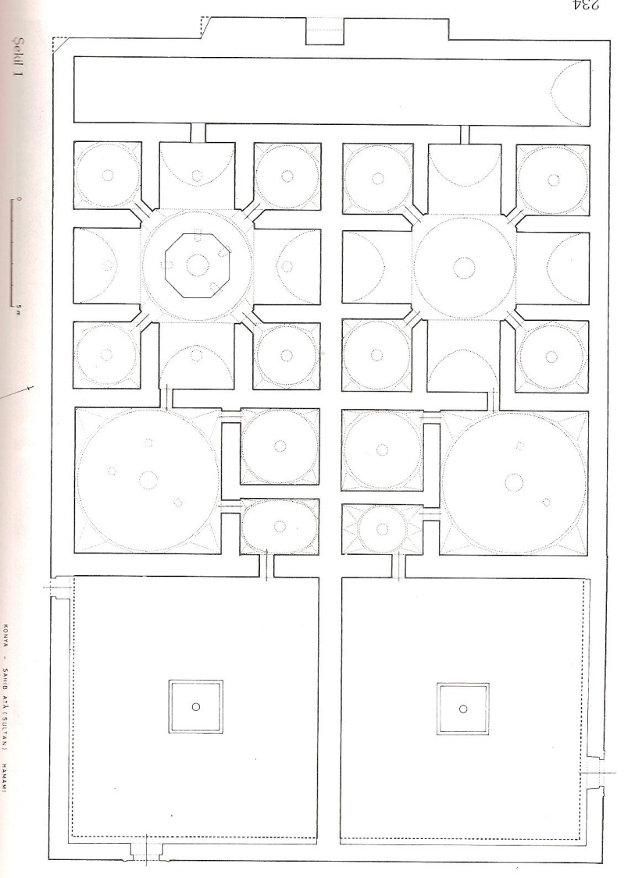
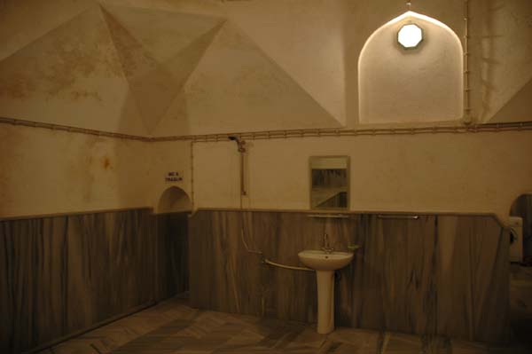
Restorasyon sonrası planı
KONYA SAHİPATA HAMAMI
(1258-1279 arası)
-mimarı muhtemelen Kölük bin Abdullah

Slide 19
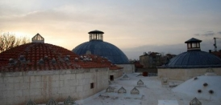
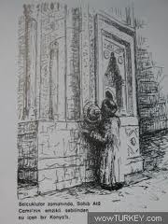

Slide 20
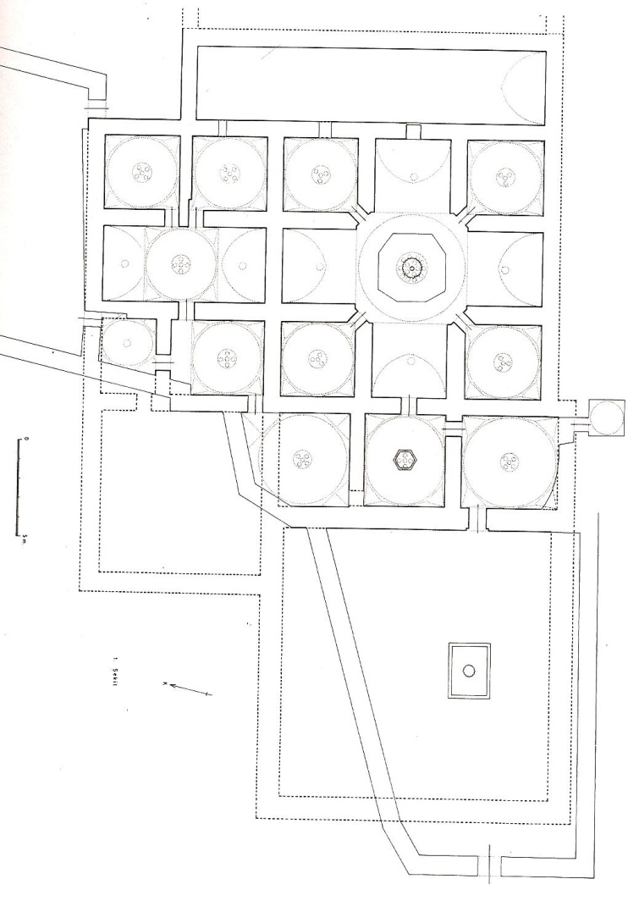
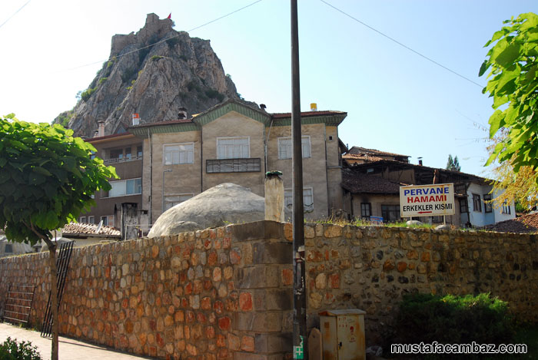
TOKAT PERVANE HAMAMI
(1275 civarı) Gök medrese külliyesinin
Bir yapısı, Muinüddin pervane tarafından

Slide 21
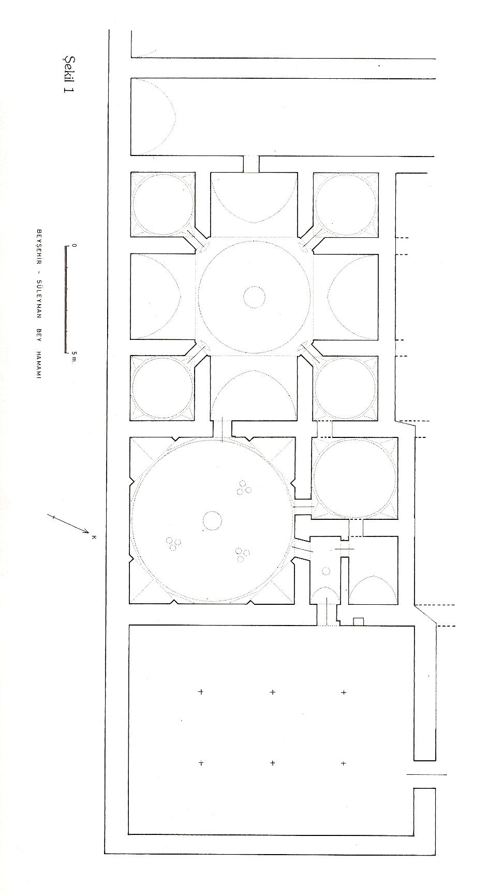
BEYŞEHİR EŞREFOĞLU HAMAMI (ÇİFTE HAMAM)
Külliyenin yapılarından, (1295 civarı, veya daha eski)

Slide 22
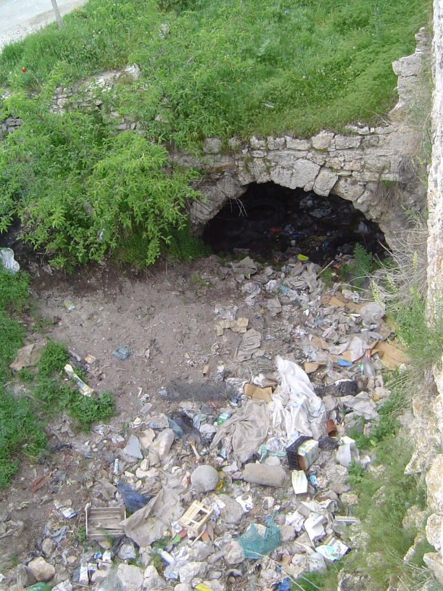
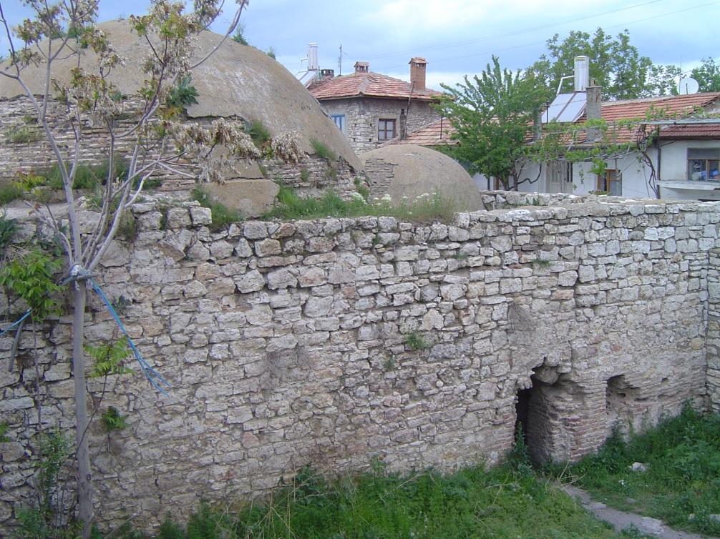
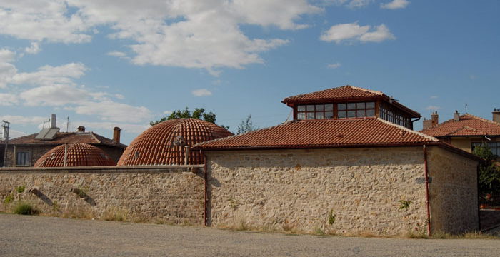

Slide 23
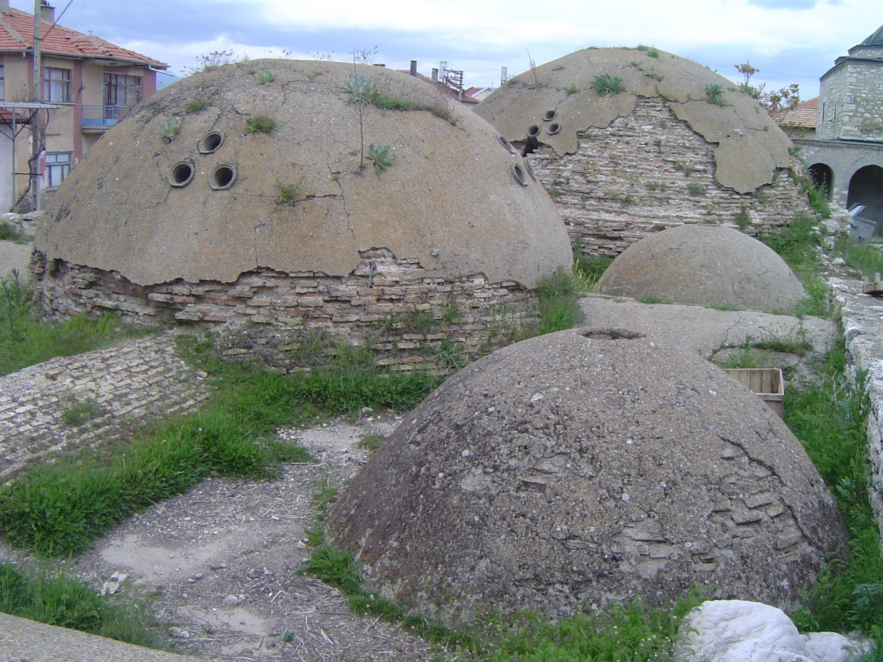
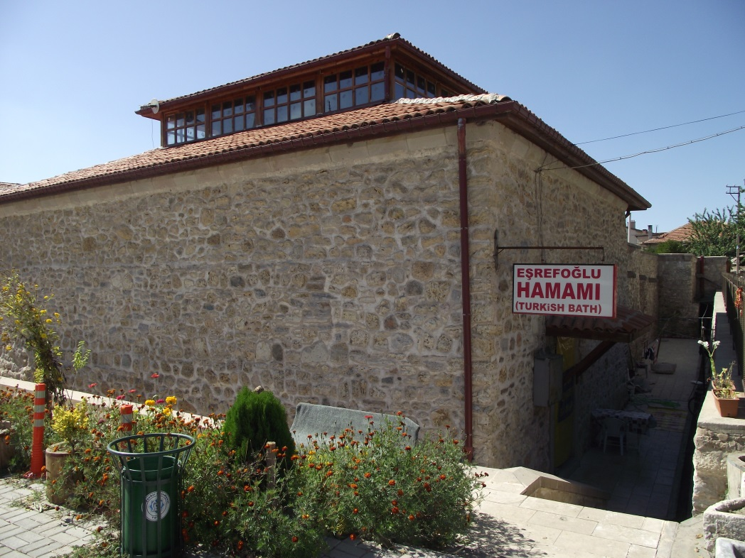
Beyşehir Eşrefoğlu Hamamı

Slide 24
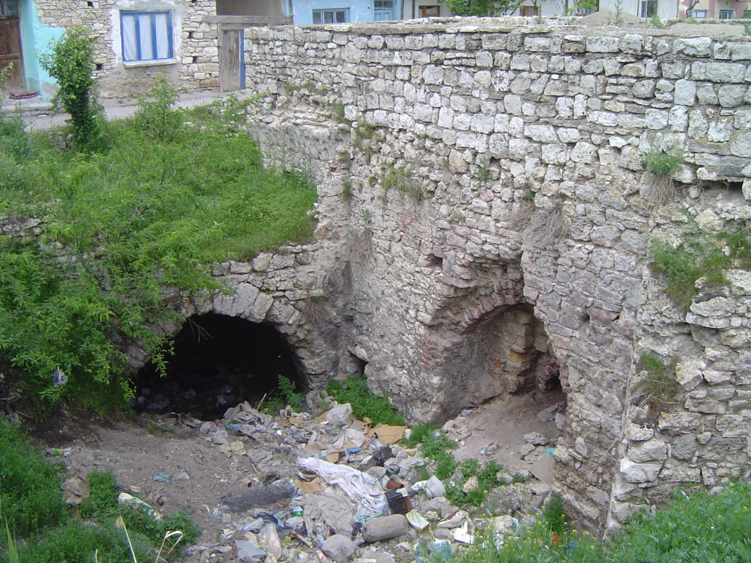
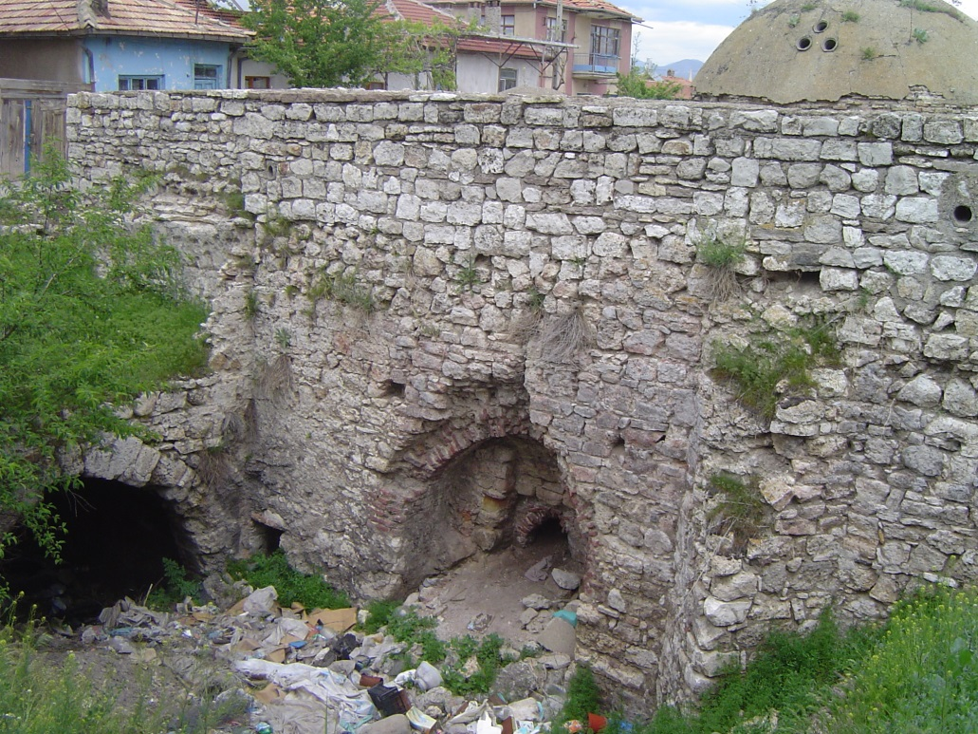

Slide 25
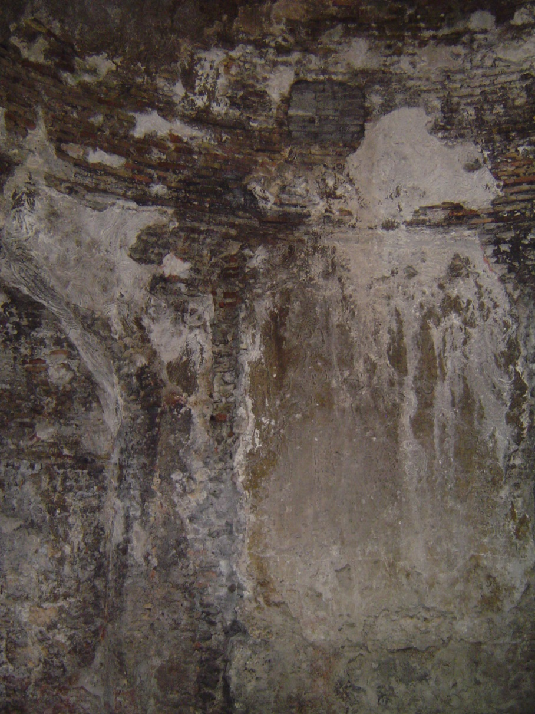
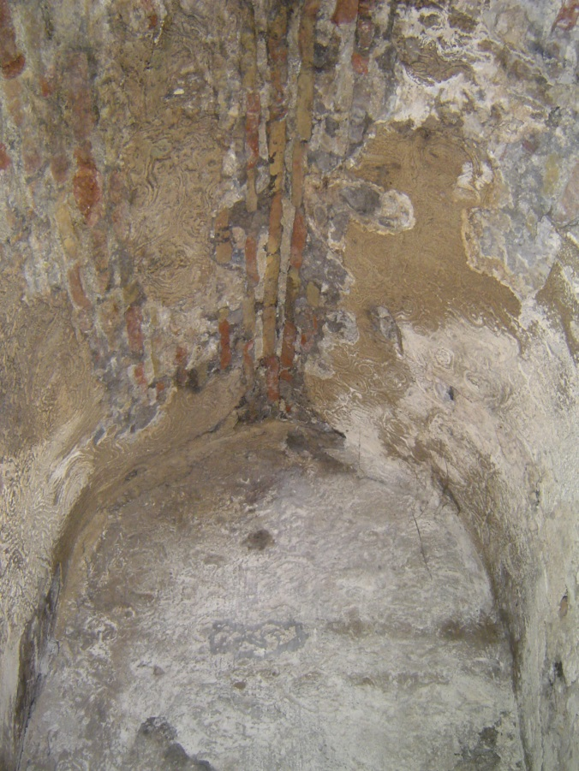
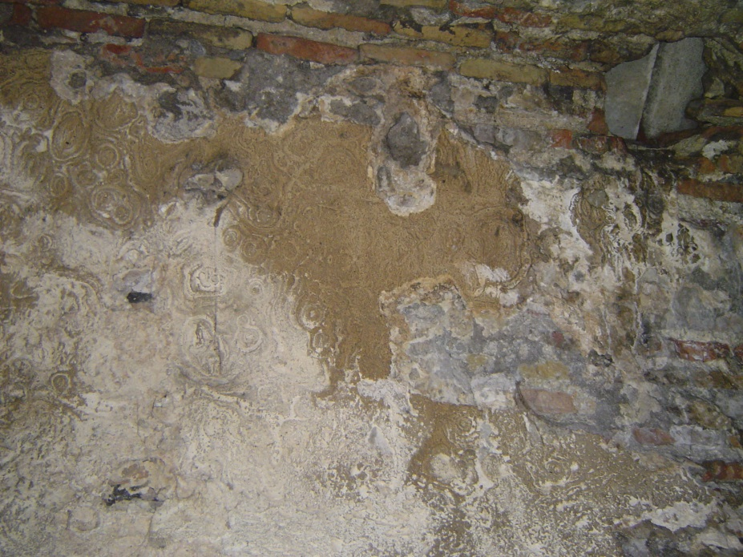

Slide 26
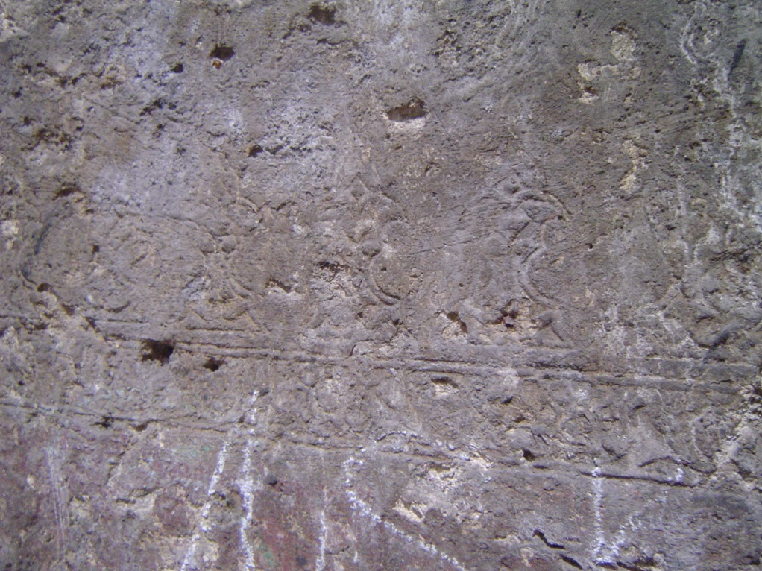
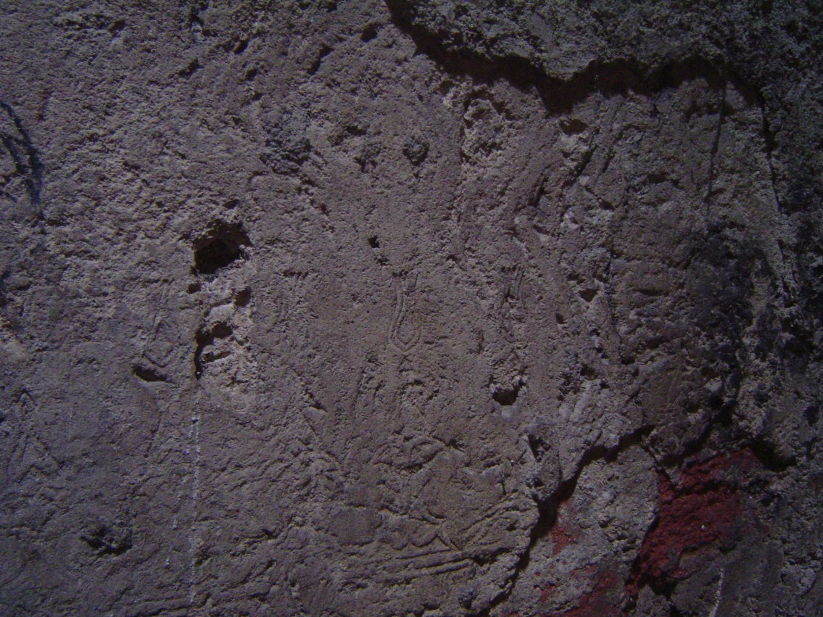

Slide 27
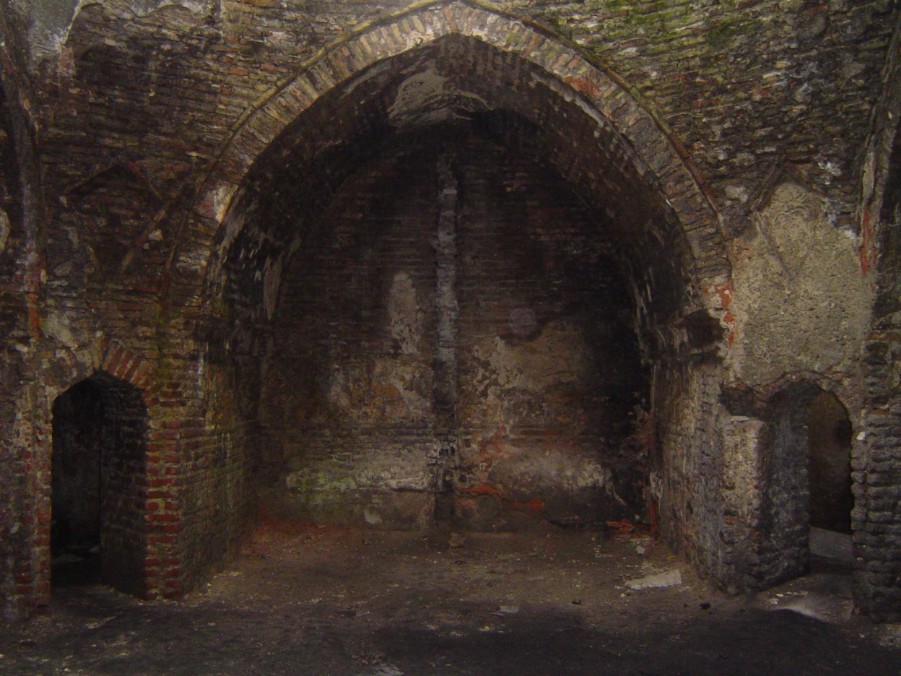
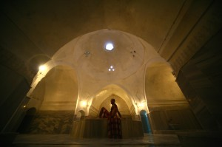

Slide 28
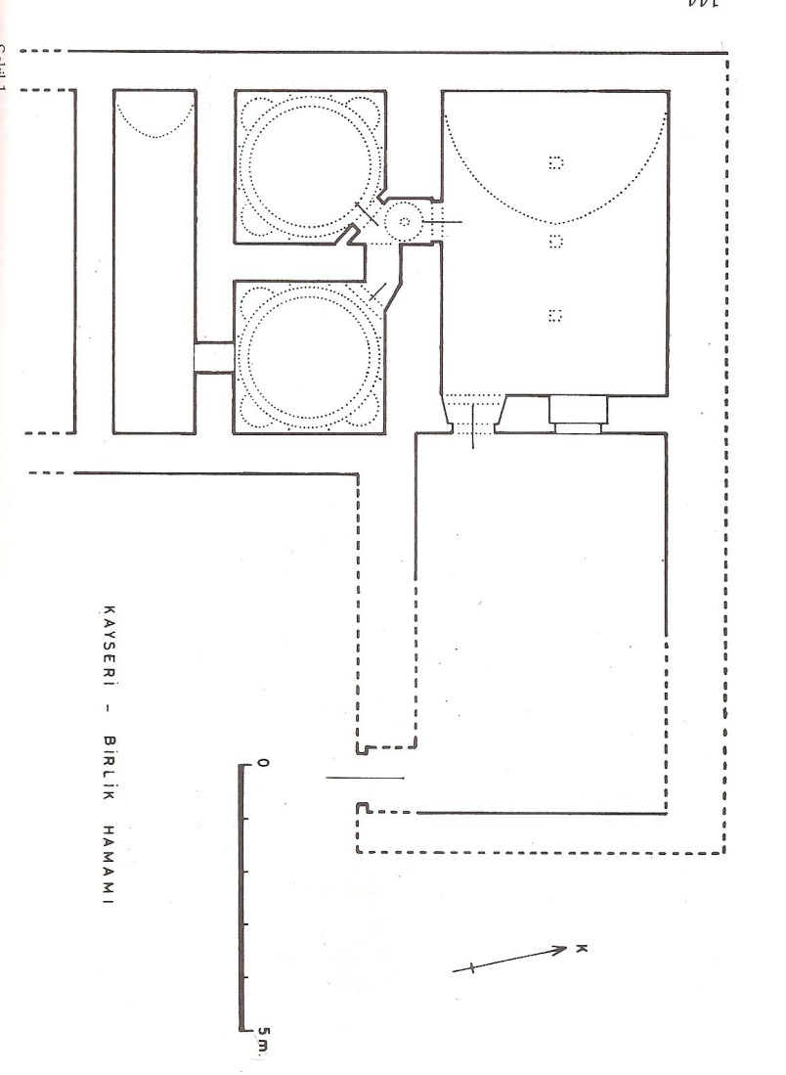
Kayseri Kümbet (Birlik) Hamamı
(12.yy. sonları, Danişmendli)

Slide 29
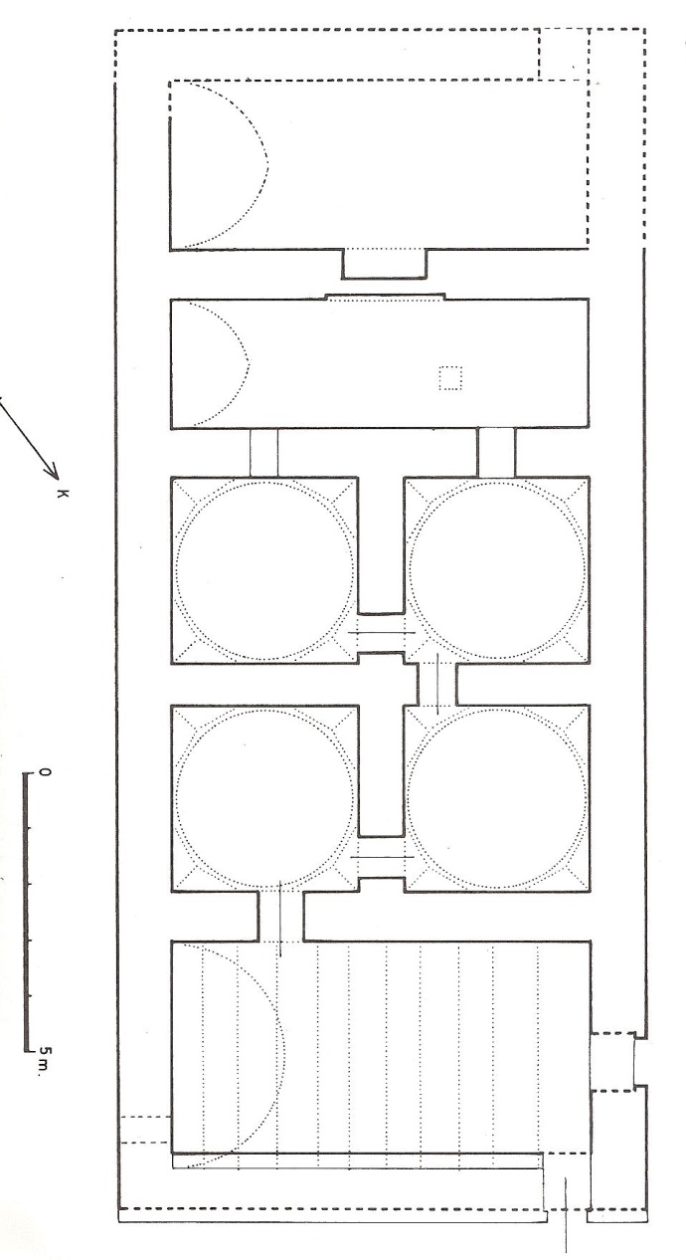
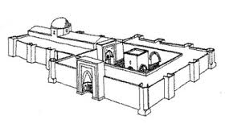
Aksaray Ağzıkara Han köyü
Hamamı(1240 yılı civarı)

Slide 30
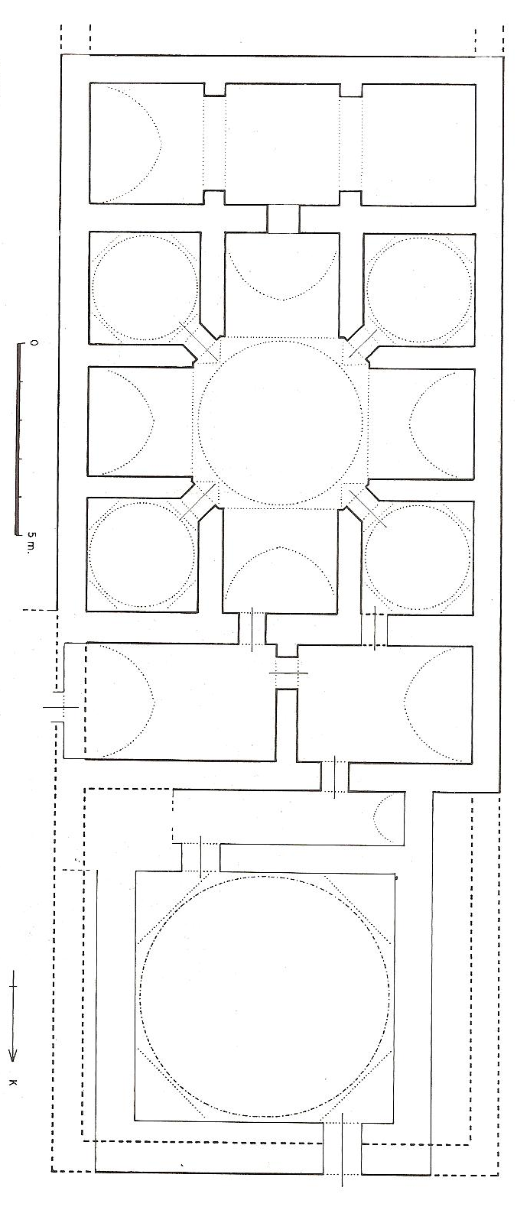
Divriği Bekir Çavuş Hamamı (1228 civarı)
Külliyeyle birlikte Mengücekli Ahmed şah
Tarafından yaptırıldığı sanılıyor.

Slide 31
Karatay Hanı (Erdmann’dan)
(1240-1241)

Slide 32
Tuzhisarı Sultan hanının hamam
kısmı
Kayseri Sultan Hanı
(Tuzhisarı Sultan Hanı)
(Erdmann’dan) (1232-1236, I. Keykubad)

Slide 33
Alara Kalesi, hamamlı köşk (1225 civarı
I. Keykubad devri)

Slide 35
Alanya İçkale yakınındaki hamam
(13.yy.) (Y. Önge’den)

